Slide 1
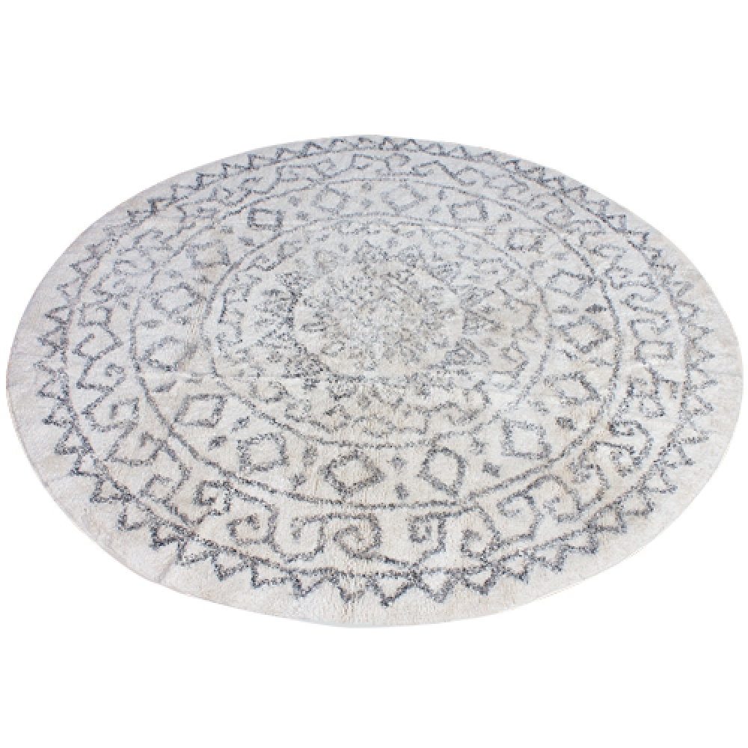
المادة:
الموضوع:
قرآن حفظ
سورة القلم
(28-35)

Slide 2
أن يتلو الطالب الآيات من سورة القلم تلاوة صحيحة.
أن يحفظ الطالب الآيات حفظا متقنا مبنيا على الفهم.
أن يطبق الطالب أحكام التجويد التي درسها أثناء تلاوته للآيات.
أن يسترسل الطالب أثناء تسميعه للآيات.
أن يقارن الطالب في ضوء قوله تعالى: "أَفَنَجْعَلُ الْمُسْلِمِينَ كَالْمُجْرِمِينَ" بين حال الفريقين في الدارين.
أن يستنبط الطالب فائدة من كل آية من السورة.

Slide 3
تمهيد:
ما زال السياق الكريم في مطلب هداية كفار قريش الذين
اختبرهم الله بالآلاء والنعم لعلهم يشكرون فلم يشكروا
ثم بالبلاء والنقم لعلهم يتوبون كأصحاب الجنة الذين
ابتلاهم فتابوا إليه ورجعوا الى طاعته.

Slide 4
قَالَ أَوْسَطُهُمْ أَلَمْ أَقُل لَّكُمْ لَوْلَا تُسَبِّحُونَ ﴿٢٨﴾ قَالُوا سُبْحَانَ رَبِّنَا إِنَّا كُنَّا ظَالِمِينَ ﴿٢٩﴾ فَأَقْبَلَ بَعْضُهُمْ عَلَى بَعْضٍ يَتَلَاوَمُونَ ﴿٣٠﴾ قَالُوا يَا وَيْلَنَا إِنَّا كُنَّا طَاغِينَ ﴿٣١﴾ عَسَى رَبُّنَا أَن يُبْدِلَنَا خَيْرًا مِّنْهَا إِنَّا إِلَى رَبِّنَا رَاغِبُونَ ﴿٣٢﴾ كَذَلِكَ الْعَذَابُ وَلَعَذَابُ الْآخِرَةِ أَكْبَرُ لَوْ كَانُوا يَعْلَمُونَ ﴿٣٣﴾ إِنَّ لِلْمُتَّقِينَ عِندَ رَبِّهِمْ جَنَّاتِ النَّعِيمِ ﴿٣٤﴾ أَفَنَجْعَلُ الْمُسْلِمِينَ كَالْمُجْرِمِينَ ﴿٣٥﴾
طالبتي العزيزة افتحي المصحف على
سورة القلم وأنصتي لتلاوة الآيات
من آية (19) إلى آية (27)
بخشوع وتدبر

Slide 5
قال تعالى: "أَفَنَجْعَلُ الْمُسْلِمِينَ كَالْمُجْرِمِينَ" قارني بين حال الفريقين في الدارين
طالبتي النجيبة:
بالرجوع إلى موقع الباحث القرآني
استخرجي معنى الكلمات التالية:
الكلمة | معناها
هداية الآيات:
لا يستوي المؤمن والكافر يوم القيامة في الجزاء.
أَعْدَلُهُمْ
أَوْسَطُهُمْ
طَالِبُونَ الخَيْرَ
رَاغِبُونَ

Slide 6
من خلال دراستك لمادة التجويد استخرجي الأحكام التجويدية من ما يلي :
الرسم العثماني | الرسم الإملائي | الحكم التجويدي:
ادغام بغنة
أَن يُبْدِلَنَا
طالبتي النجيبة استخرجي من الآيات مثال للرسم العثماني واكتبيه بالرسم الإملائي في محادثة الـ
اخفاء
عِند

Slide 7
حفظ الآيات من سورة القلم (28-35)

